Slide 1
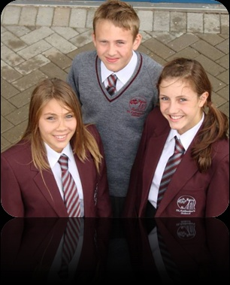
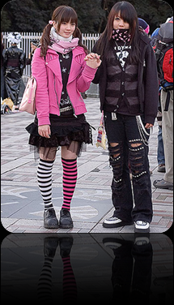
Требования к школьной одежде обучающихся
Общешкольное родительское собрание будущих первоклассников
МБОУ г.Иркутска СОШ № 71 имени Н.А.Вилкова

Slide 2
Школьная форма
В современной России нет единой школьной формы, но многие лицеи и гимназии, особенно наиболее престижные, а также некоторые школы нашего города имеют свою собственную форму, подчеркивающую принадлежность учеников к тому или иному учебному заведению. В ряде школ нет формы, принятой официально, но существуют правила ношения одежды
ДЕЛОВОГО СТИЛЯ.

Slide 3
Рекомендации и требования к внешнему виду школьников
Обучающиеся 1 - 11 классов во время нахождения в школе обязаны иметь опрятный внешний вид и соблюдать деловой стиль в одежде

Slide 4
Школьная одежда для мальчиков
Классический однотонный костюм:
брюки, жилет темно – синего цвета.
Парадный вариант:- белая рубашка, красный галстук.
Повседневный- рубашки, водолазки голубого, розового, кремового цветов без рисунков , галстук в клетку.
Аккуратная прическа. Сменная обувь (туфли! Не кроссовки или сандалии)

Slide 6
Школьная одежда для девочек
Парадная: белая блузка, тёмно-синяя юбка на поясе свободного кроя( солнце, полусолнце) Б
Повседневная: блузки ,водолазки голубого, розового, кремового цветов без рисунков.
Сарафан :верх- клетка, низ (юбка) тёмно-синего цвета.
Аккуратная прическа, сменная обувь туфли.(Не кроссовки или сандалии).

